Slide 1
Wiskunde
Inhoud

Slide 2


Wiskunde leer je door:

Slide 3
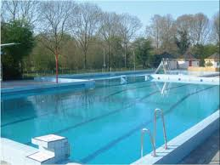
inhoud berekenen
Inhoud afhankelijk van:
Grondvlak
Hoogte
Inhoud berekenen:
Oppervlakte grondvlak berekenen
Oppervlakte x hoogte

Slide 4
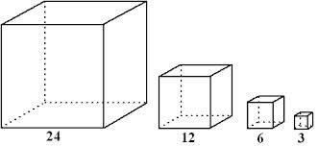
Kubus
Oppervlakte grondvlak:
lengte x breedte dus 24 x 24 = 576 cm²
Oppervlakte x hoogte:
dus 576 x 24 = 13.824 cm³

Slide 5
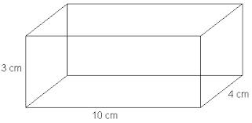
balk
Oppervlakte grondvlak:
lengte x breedte dus 10 x 4 = 40 cm²
Oppervlakte x hoogte:
dus 40 x 3 = 120 cm³

Slide 6
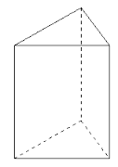
prisma
Oppervlakte grondvlak driehoek:
0,5 x zijde x bijbehorende hoogte
dus 0,5 x 5 x 4 = 10 cm²
Oppervlakte x hoogte:
dus 10 x 6 = 60 cm³
4
5
6

Slide 7
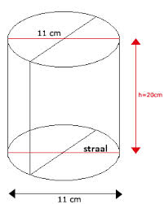
cilinder
Oppervlakte grondvlak:
Grondvlak is cirkel dus
Pi x straal² dus pi x 5,5² = 95 cm²
Oppervlakte x hoogte:
dus 20 x 95 = 1800 cm³

Slide 8
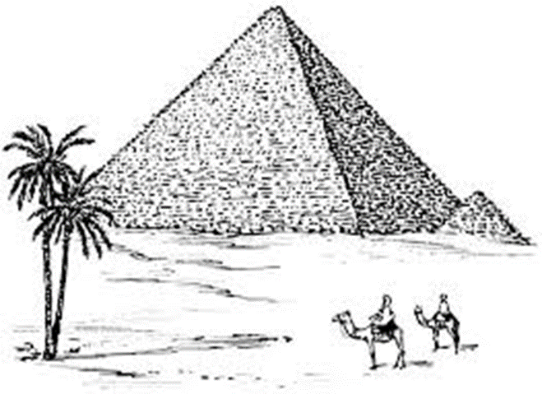
piramide
Oppervlakte grondvlak: lengte x breedte
Oppervlakte x hoogte
Delen door 3
Piramide: (lengte x breedte x hoogte) : 3

Slide 9
piramide
Piramide heeft als grondvlak een vierkant met een zijde van 150m. Hij is 80m hoog. Hoe groot is de inhoud in m³.
Oppervlakte grondvlak: 150 x 150
Oppervlakte x 80
Delen door 3
Antwoord: 600.000m³

Slide 10
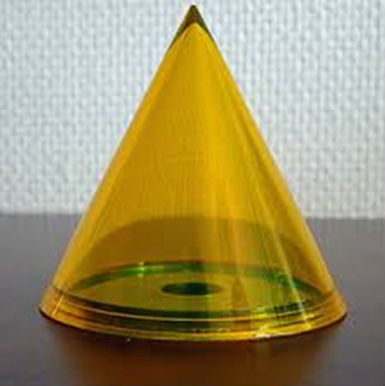
kegel
Oppervlakte grondvlak: π x straal²
Oppervlakte x hoogte
Delen door 3
Kegel: (π x straal² x hoogte) : 3

Slide 11
kegel
Een kegel heeft een diameter van 10cm en een hoogte van 7 cm. Wat is de inhoud?
Oppervlakte grondvlak: π x 5²
Oppervlakte x 7
Delen door 3
Antwoord: 183,3 cm³

Slide 12
Bereken de inhoud
Een kubus heeft ribben van 4cm.
Een balk van 20cm bij 25cm bij 100cm.
Een cilinder met een diameter van 14cm en hoogte van 3 dm.
Een vierkante piramide met zijde van 125m en hoogte van 60m.
Een kegel met diameter van 1,2dm en hoogte van 10cm.

Slide 13
Antwoorden
Een kubus heeft ribben van 4cm.
Grondvlak: 4 x 4 = 16
16 x 4 = 64 cm³

Slide 14
Antwoorden
Een balk van 20cm bij 25cm bij 100cm.
Grondvlak van 20 x 25 = 500
500 x 100 = 50.000cm³

Slide 15
Antwoorden
Een cilinder met een diameter van 14cm en hoogte van 3 dm.
Straal = 14: 2 = 7cm
Grondvlak: pi x 7² = 153,938
153,938 x 30 = 4.618,1 cm³

Slide 16
Antwoorden
Een vierkante piramide met zijde van 125m en hoogte van 60m.
Grondvlak = 125 x 125 = 15.625
15.625 x 60 = 937.500
937.500 : 3 = 312.500m³

Slide 17
Antwoorden
Een kegel met diameter van 1,2dm en hoogte van 10cm.
Straal = 1,2 dm : 2 = 0,6 dm = 6cm.
Grondvlak = pi x 6² = 113,0973
113,0973 x 10 = 1130,973
1130,973 : 3 = 377 cm³

